Slide 1



DataScientest com
PROJET OPA – Data Engineer NOV 2022 DATASCIENTEST

Slide 2
Sommaire
Introduction : Présentation de l'équipe et du sujet
Objectifs du projet
Diagramme général du projet
Récolte des données : Architecture, streaming et pré-processing
Stockage des données : SQL ou MongoDB
Machine Learning : L'algorithme et les stratégies de trading
Mise en production : Docker, FastAPI
Orchestration et Scalabilité : Kubernetes & Helm
Organisation de l’équipe &Difficultés rencontrées
Pistes d’amélioration & conclusion
Questions/Réponses

Slide 3


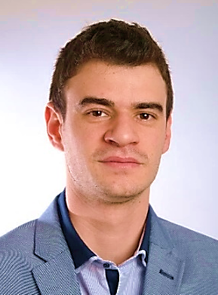
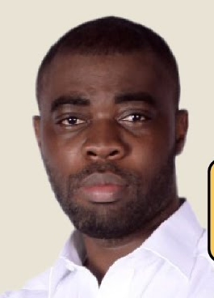
Introduction
Titre: Bot de Trading de Crypto-Monnaies
Sous-titre: Utilisation du Machine Learning pour des investissements intelligents sur le marché de la crypto-monnaie.
Membres de l'équipe:
Benjamin (Data Engineer) Loïc (Data Scientist) Bertrand (DevOps) Fall Lewis (mentor)

Slide 4
Objectifs du projet
Projet OPA:
Récolter des données de marché de cryptomonnaies en temps réel & historiques
Stocker les données de manière organisée et efficace
Créer un modèle de Machine Learning pour guider les décisions d'achat/vente
Mettre le modèle en production via une API
Dash pour la visualisation
Dockeriser tout le projet
Ajouts de l’équipe/mentor :
Assurer la scalabilité et la robustesse avec Kubernetes
Utilisation de Helm pour profiter des « templates »
Multiples stratégies de trading pour l’aide à la décision

Slide 5
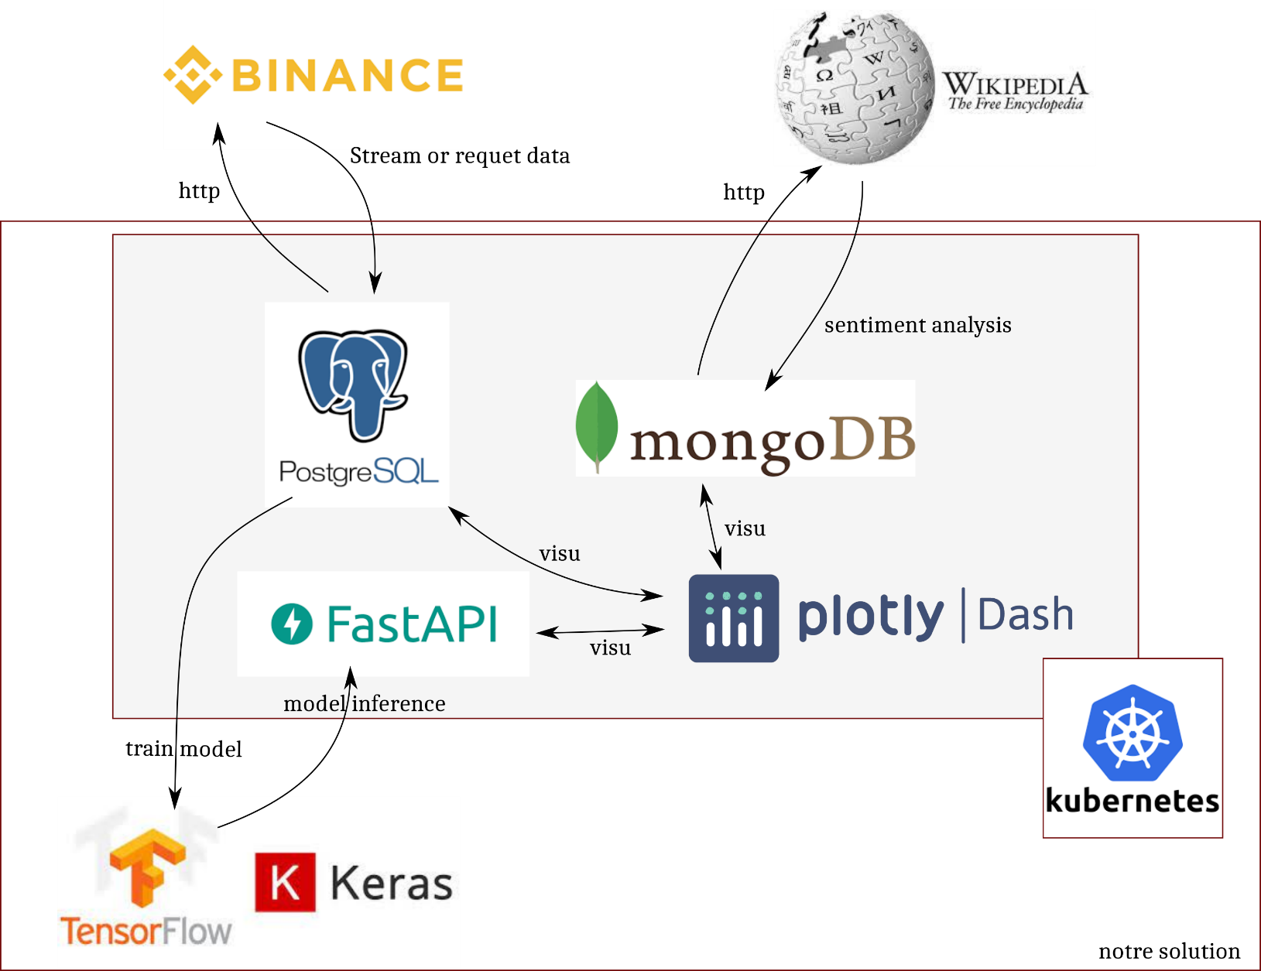



Diagramme des flux
http
data scraping

Slide 6
Récolte des données
Différentes approches possibles:
Scraper des sites spécialisés
Utiliser les données publiques des blockchains directement
Télécharger des BDD existantes
Utiliser les APIs des plateformes d’échange (Binance, eToro, Zengo…)
Utilisation de l’API Binance pour les données historiques/stream:
Large gamme de données (nombre de monnaies, prix en temps réel, informations de transactions)
Support de plusieurs langages de programmation et documentation complète
Volume de négociation élevé
Données pré-processée et extrêmement structurées
Scraping de sites Web pour analyse de sentiment ou ML:
Scrap de pages Wikipédia ou de forums spécialisés
Scrap de sites de trading
Récupération de données non-structurées
Notes:
Inconvénients:
scrap : plus complexe, chgt de structure des sites web, nécessite plusieurs scripts (1 par site?)
Blockchain: une par monnaies donc multiplication des scripts aussi
BDD: solution clé en main mais pas de contrôle sur le format et les données
Réseau ou forum : plus utiles pour récolter un sentiment que des données brutes
Avantages Binance: langages supporté : Python, JavaScript, Java, C# et autres
Doc: exemples de code et des guides pour intégrer l'API dans les applications
Volume: gros volumes = bcp de datas

Slide 7
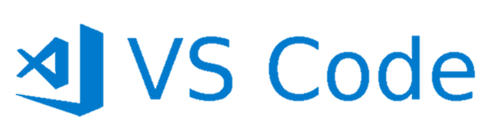


Données historiques - API Binance/PostgreSQL
Choix des tickers
Dataframe
Importation du JSON
Ajout colonne
Exportation en JSON
Configuration en externe
Réinitialisation possible
Importation des données
Plage temporelle
Notes:
Librairie binance: initialisation du client, récupération des différents tickers, détermination du type de donnée, de la durée etc

Slide 8

Données en temps réel - API Binance/PostgreSQL
Utilisation du websocket de l’API
Gestion des Callbacks
Sélection du ticker
Intervalle de récupération modulable
Création dynamique des tables
Gestion des threads
Insertion des nouvelles données
Label « stream data »
Notes:
Mentionnez que cette classe permet de gérer les websockets dans différents threads, ce qui rend le processus plus efficace et réactif.

Slide 9
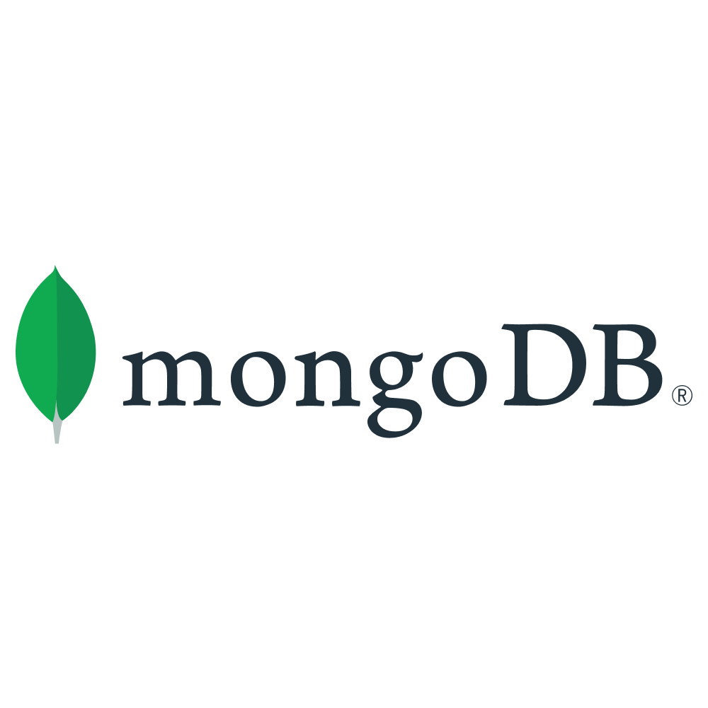

Analyse de sentiment - Scraping/MongoDB
Scrap de la page Wikipédia sur les Cryptomonnaies
Organisation par timestamp
Insertion des nouvelles données
Analyse de sentiment
Gestion du client mongoDB
Alimentation dynamique de la BDD

Slide 10
Stockage des données

Slide 11
Machine learning
"Étant donné que notre formation est axée sur le Data Engineering, notre priorité a été d'établir des flux de données fiables et des interactions systèmes optimisées. Bien que le modèle de Machine Learning soit fonctionnel, l'accent a été mis sur les aspects d'ingénierie des données du projet.«
Utilisation d’un modèle de type LSTM (Long Short-Term Memory), souvent utilisé pour les prédictions de séries temporelles.
Modèle entrainé sur l’ensemble des données historique d’un ticker, et possibilité de choisir le ticker que l’on souhaite
Prédiction de la 60ème valeur à partir des 59 précédentes, possibilité de prédire pour X valeurs futures
Possibilité de sauvegarder le modèle entrainé pour une future utilisation

Slide 12
Création d ’un dashboard
Visualisation des données simplifiée, user friendly
Regroupement des différents outils/services sur une seule plateforme
Gestion et automatisation du déploiement grâce à kubernetes/helm

Slide 13
Stratégies de trading
Stratégie Long Terme: Utilisation des moyennes mobiles pour identifier les opportunités d'investissement à long terme basées sur les données historiques.
Stratégie Moyen Terme: Utilisation d'un modèle de Machine Learning pour prédire la 60e valeur sur la base des 59 dernières valeurs.
Stratégie Court Terme: Focus sur les cryptomonnaies les plus volatiles avec un script de flux de données en streaming.
« Nous avons choisi de présenter ces différentes stratégies non pas pour leur efficacité en tant que robots de trading, mais pour montrer la robustesse et la flexibilité de notre architecture de données. »

Slide 14
Organisation de l’équipe & Difficultés rencontrées
Github pour partage du code / Slack pour la communication
RDV /2 semaines avec mentor + RDV /2 semaines équipe
Décalage membre de l’équipe sur background IT
Mentor + aide de l’extérieur problématiques réseaux
Compatibilité des différents systèmes d’exploitation (Windows/MAC/Linux)
Déploiement du dashboard avec Kubernetes/Helm et architecture réseau

Slide 15
Pistes d’amélioration & conclusion
Github pour partage du code / Slack pour la communication
RDV /2 semaines avec mentor + RDV /2 semaines équipe
Décalage membre de l’équipe sur background IT
Mentor + aide de l’extérieur problématiques réseaux
Compatibilité des différents systèmes d’exploitation (Windows/MAC/Linux)
Déploiement du dashboard avec Kubernetes/Helm et architecture réseau

Slide 17
Introduction : Présentation de l'équipe et du sujet
Objectifs du projet
Diagramme général du projet
Récolte des données : Architecture, streaming et pré-processing
(API de Binance, + fiable des plateformes, autres idée BDD toute prête mais pas de streaming? JSON ou websocket pour le stream, pré-processing : binance déjà très bien (pas de NA, etc..), timestamp primarykey)
Stockage des données : SQL ou MongoDB, pourquoi ce choix
SQL car données très relationnelles pour les prix et volumes des court, Mongo pour WIKIPEDIA scrapping car analyse de sentiments (données non structurés)
Différente stratégie de trading : CT/MT/LT
Stream pour CT, machine learning pour MT, SMA pour LT, + analyse de sentiment pour décision
Mise en production : Docker, FastAPI
FastAPI pour utilisation du modèle entrainer de Machine Learning (simple appel avec les dernière valeur).
Docker pour éviter problème de version, environnement.
Présentation du Dash
Orchestration et Scalabilité : Kubernetes & Helm
Kubernetes pour disponibilité & scalabilité. Helm pour l’utilisation de template pour faire un environnement dev et prod (fichier value)
Conclusion
Questions/Réponses

Slide 18
Comment on a travaillé?
Helm pour environnement dev
Problème streaming pour replicas 3

Slide 19
Récolte des données
Données historiques - API Binance/PostgreSQL: Expliquez comment et pourquoi vous collectez des données historiques, et pourquoi vous les stockez dans une base de données PostgreSQL.
Données en temps réel - API Binance/PostgreSQL: Parlez du flux en temps réel, de la raison pour laquelle vous avez également choisi PostgreSQL pour ces données et comment elles sont différentes des données historiques.
Scrapping Wikipédia - MongoDB: Expliquez que vous faites du scrapping de données sur la page Wikipédia des cryptomonnaies et une analyse de sentiment, et pourquoi ces données sont stockées dans MongoDB (données non-relationnelles).
Scrapping TradingView - Volatilité: Mentionnez que vous scrappiez également la page TradingView pour identifier les cryptomonnaies les plus volatiles, et comment cela pourrait être utilisé dans une future itération du projet pour la stratégie de trading à court terme.

Slide 20
Données historiques - API Binance/PostgreSQL
Utilisation de la librairie Binance Python: Vous pouvez préciser que vous avez utilisé la bibliothèque Python pour interagir avec l'API Binance, ce qui a facilité le processus.
Récupération des tickers: Mentionnez que votre script est capable de récupérer tous les tickers disponibles, ce qui donne une grande flexibilité à votre système.
Formatage des données: Parlez du fait que vous transformez les données récupérées en un DataFrame pour un traitement plus facile et que vous ajoutez une colonne "data_origin" pour indiquer qu'il s'agit de données historiques.
Export en JSON: Enfin, expliquez que vous exportez ces données dans un fichier JSON, qui servira ensuite pour l'étape de stockage dans PostgreSQL.
Code snippet: Vous pouvez également montrer un petit extrait de code ou une capture d'écran du script pour illustrer votre explication.
Initialisation de la BDD PostgreSQL: Indiquez que ce second script est utilisé pour peupler la base de données PostgreSQL à partir du fichier JSON généré par le premier script.
Configuration modulaire: Soulignez que les informations de configuration sont stockées de manière externe, ce qui rend le script facile à adapter pour d'autres utilisateurs ou environnements.
Fermeture de la connexion à la BDD: Il peut être utile de mentionner que votre code prend en charge la gestion correcte des ressources en fermant explicitement la connexion à la base de données une fois l'opération terminée.
Réinitialisation de la BDD: Vous pouvez évoquer que le paramètre reset=True permet de réinitialiser la base de données, ce qui pourrait être utile pour des tests ou des mises à jour de données.

Slide 21
Données en temps réel - API Binance/PostgreSQL
Websocket pour Streaming: Expliquez que vous utilisez l'API Binance pour récupérer les données en temps réel grâce à un websocket.
ThreadedWebsocketManager: Mentionnez que cette classe permet de gérer les websockets dans différents threads, ce qui rend le processus plus efficace et réactif.
Sélection des Tickers: Indiquez que les tickers sont récupérés via une fonction de configuration, ce qui permet une flexibilité quant aux marchés sur lesquels vous souhaitez récupérer des données.
Création des Tables: Soulignez que le script crée dynamiquement des tables pour chaque ticker en utilisant le paramètre reset=True pour réinitialiser la base de données si nécessaire.
Gestion des Callbacks: Précisez que la méthode callback_stream_msg est appelée chaque fois qu'un nouveau message arrive du websocket, et qu'elle gère l'insertion de ces données dans la base de données PostgreSQL.
Durée du Streaming: Vous pouvez mentionner que ce script est configuré pour dormir pendant 5 secondes (comme indiqué par sleep(5)), mais cela peut être adapté selon les besoins.
Arrêt du Websocket et Fermeture de la BDD: Comme pour le script précédent, notez que le websocket et la connexion à la base de données sont correctement fermés à la fin du script.

Slide 22
Anticipation questions
Pour la Récolte des données : Pourquoi avoir choisi l'API Binance ? Y avait-il des défis particuliers à utiliser une architecture de streaming ?
Pour le Stockage des données : Quels ont été les critères pour choisir entre SQL et MongoDB ?
Pour le Machine Learning : Quelle stratégie de trading avez-vous utilisée ? Est-ce que vous avez envisagé d'autres algorithmes ?
Pour la Mise en production : Pourquoi avoir choisi Docker et FastAPI ?
Pour l'Orchestration et Scalabilité : En quoi l'utilisation de Kubernetes a-t-elle amélioré votre projet ? Avez-vous rencontré des défis ?
Pour l'Automatisation des flux : Pourquoi avoir choisi Airflow pour l'automatisation et quelles ont été les limitations ?

